Slide 1
Знаменитые люди, прославившие красноярский край

Slide 2
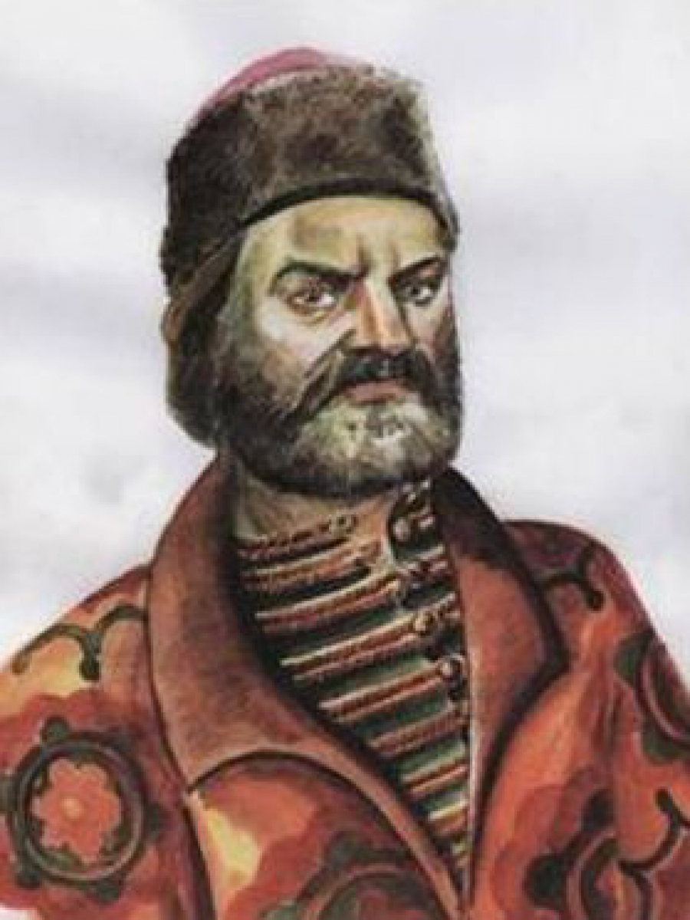
Дубенский Андрей
Сын боярский, воевода, основатель Красноярского острога, давшего начало городу Красноярску.
В 1623 г. Казанский приказ, который ведал освоением Сибири, прикомандировал Андрея Дубенского к енисейскому воеводе Якову Хрипунову, его дальнему родственнику. По поручению Хрипунова Дубенский отправился из Енисейска вверх по Енисею, где он должен был выбирать место для закладки нового острога, обеспечившего бы безопасность енисейских острогов от кыргызов. В 1628 г. Дубенский нашел такое место, которое отличалось не только удобным стратегическим расположением, но и необыкновенной красотой. Дубенский первым назвал это урочище Красным Яром, дав имя будущему городу.

Slide 3
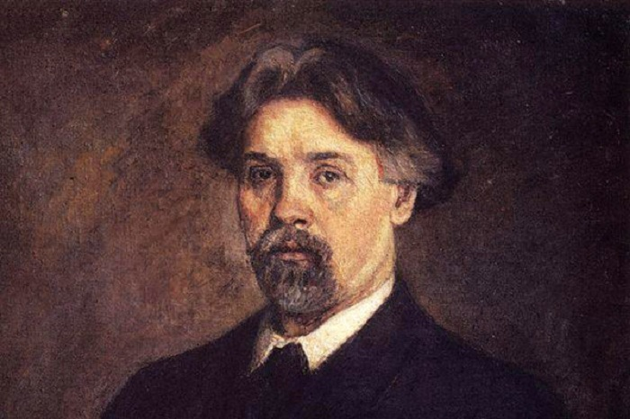
Василий Суриков
Великий художник, запечатлевший на своих полотнах яркие события из истории России и Сибири, без которых сегодня, пожалуй, невозможно представить русскую культуру.

Slide 4
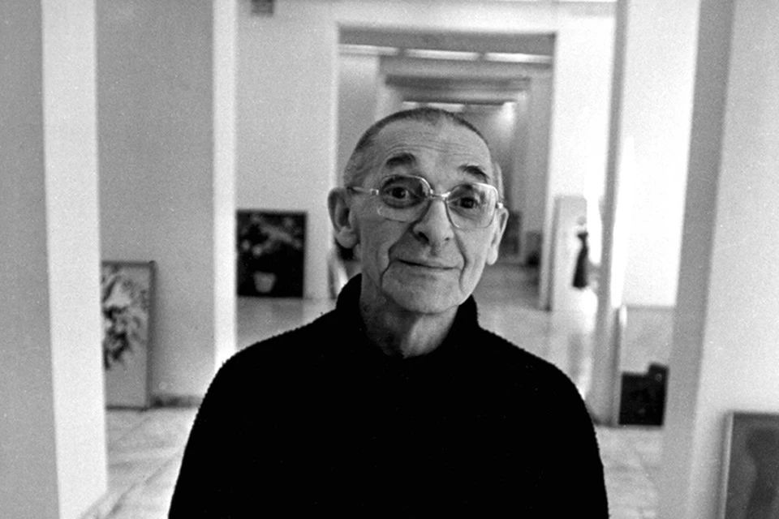
Андрей Поздеев
Солнечный художник. Его мастерская была центром притяжения для мыслящей интеллигенции 70-90-х годов прошлого столетия — художников, актеров, поэтов, музыкантов, преподавателей, врачей. Андрей Геннадьевич изобрел собственную систему символов, с помощью которой он передавал свою любовь к сибирской природе.

Slide 5
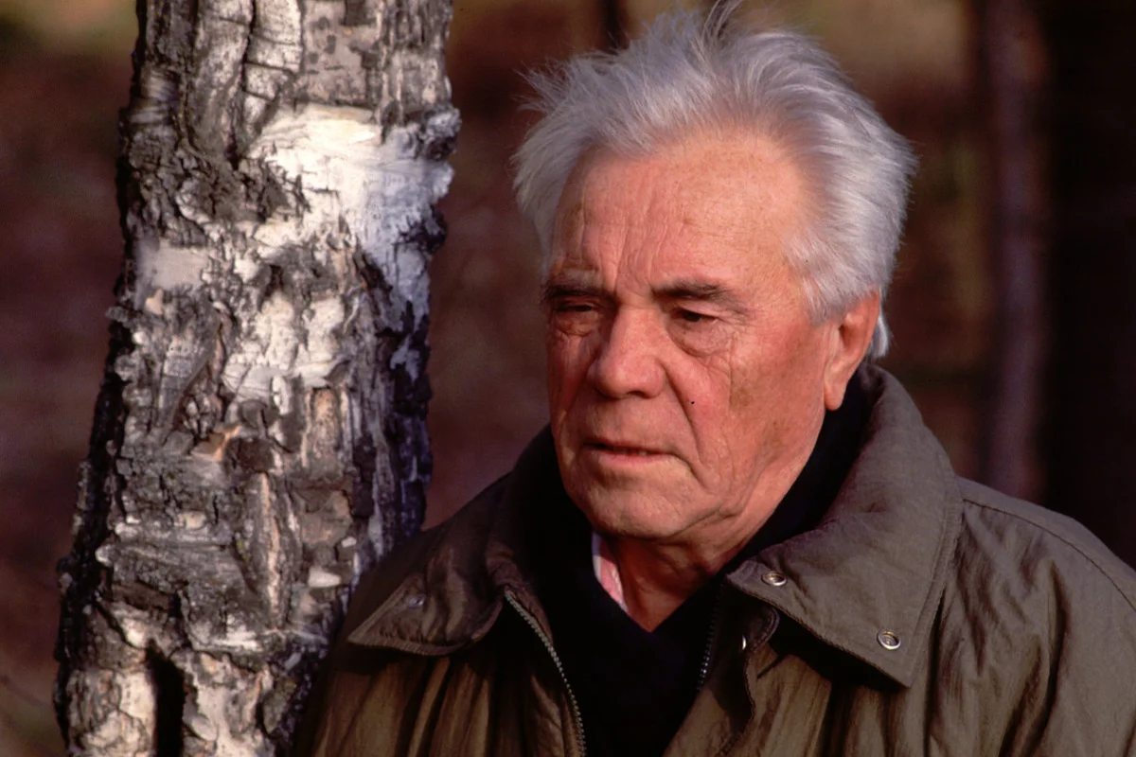
Виктор Астафьев
Советский и российский писатель, которого еще при жизни назвали «совестью нации». В неоконченном романе «Прокляты и убиты» описал войну так, как до него это в официальной литературе никто не делал.

Slide 6
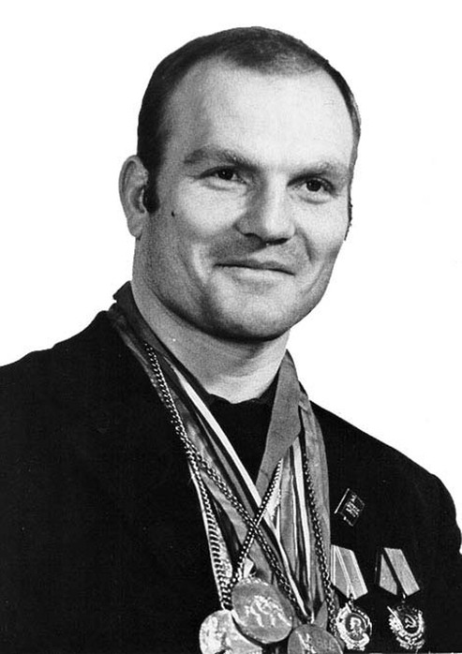
Иван Ярыгин
Сибирский богатырь, борец вольного стиля, многократный чемпион Олимпиад, СССР и Европы. Его именем в Красноярске назван один из главных городских стадионов на острове Отдыха.

Slide 7
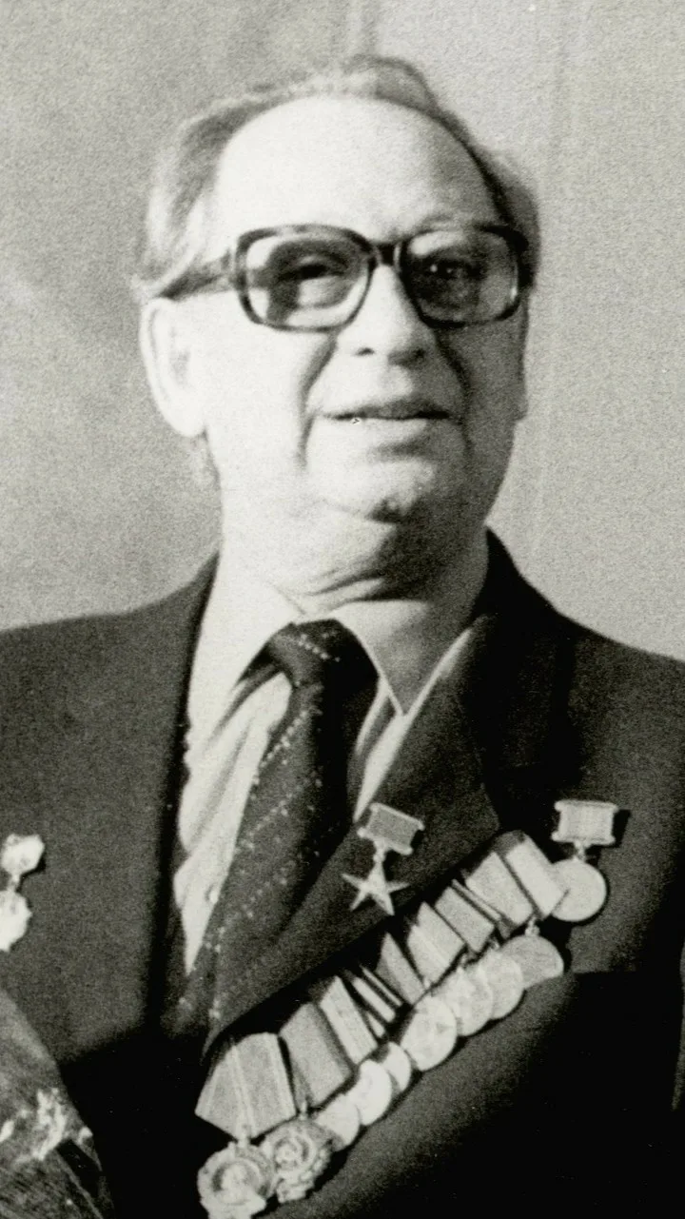
Михаил Годенко
Советский хореограф и балетмейстер, ставивший танцы на Олимпиаде-80. Сделал красноярский ансамбль танца Сибири, который после смерти хореографа получил его имя, визитной карточкой края по всему миру.

Slide 8
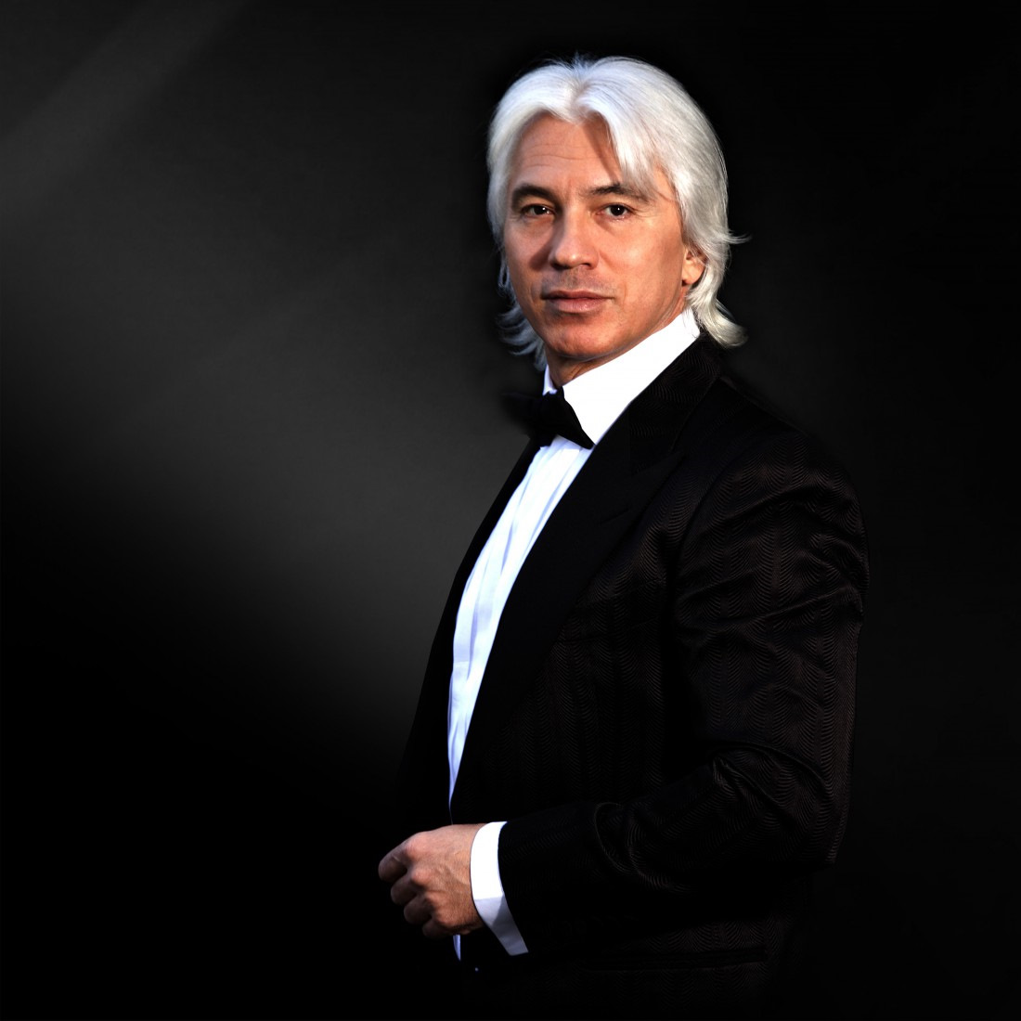
Дмитрий Хворостовский
Всемирно известный оперный певец, трагически скончавшийся в 2017 году. С 1994 года жил в Лондоне, но о родном годе не забывал, регулярно давая здесь концерты. Именем певца в городе названы оперный театр, институт искусств, музыкальная школа и аэропорт.

Slide 9
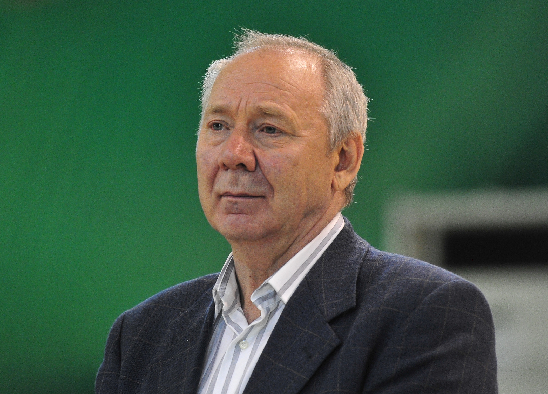
Олег Романцев
Самый титулованный российский футбольный тренер. Сейчас его имя больше связано с московским «Спартаком», но начинал карьеру футболиста Романцев в Красноярске, откуда его и переманили «красно-белые».

Slide 10
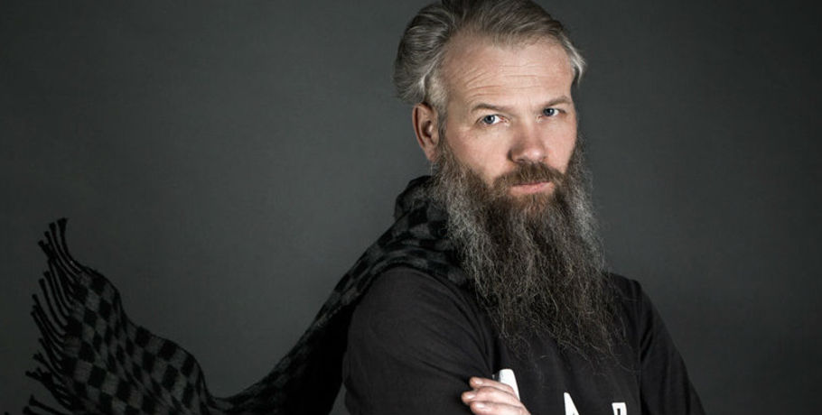
Василий Слонов
Эпатажный художник-постмодернист, прославившийся после выставки про Олимпиаду в Сочи, которая невольно свернула «культурную революцию». С тех пор не останавливается и придумывает по новому едкому арт-объекту почти каждую неделю.

Slide 11
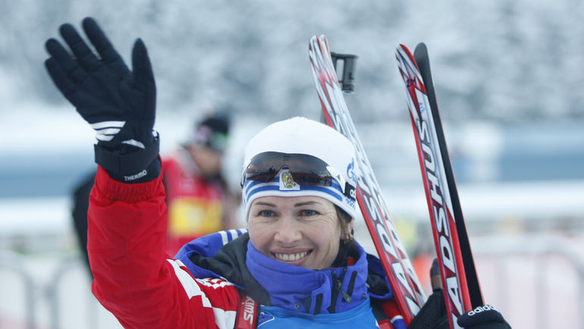
Ольга Медведцева
Одна из представителей сильнейшего поколения российских биатлонисток, штурмовавших спортивные пьедесталы в 2000-е. Двукратная олимпийская чемпионка по биатлону и шестикратная чемпионка мира.

Slide 12
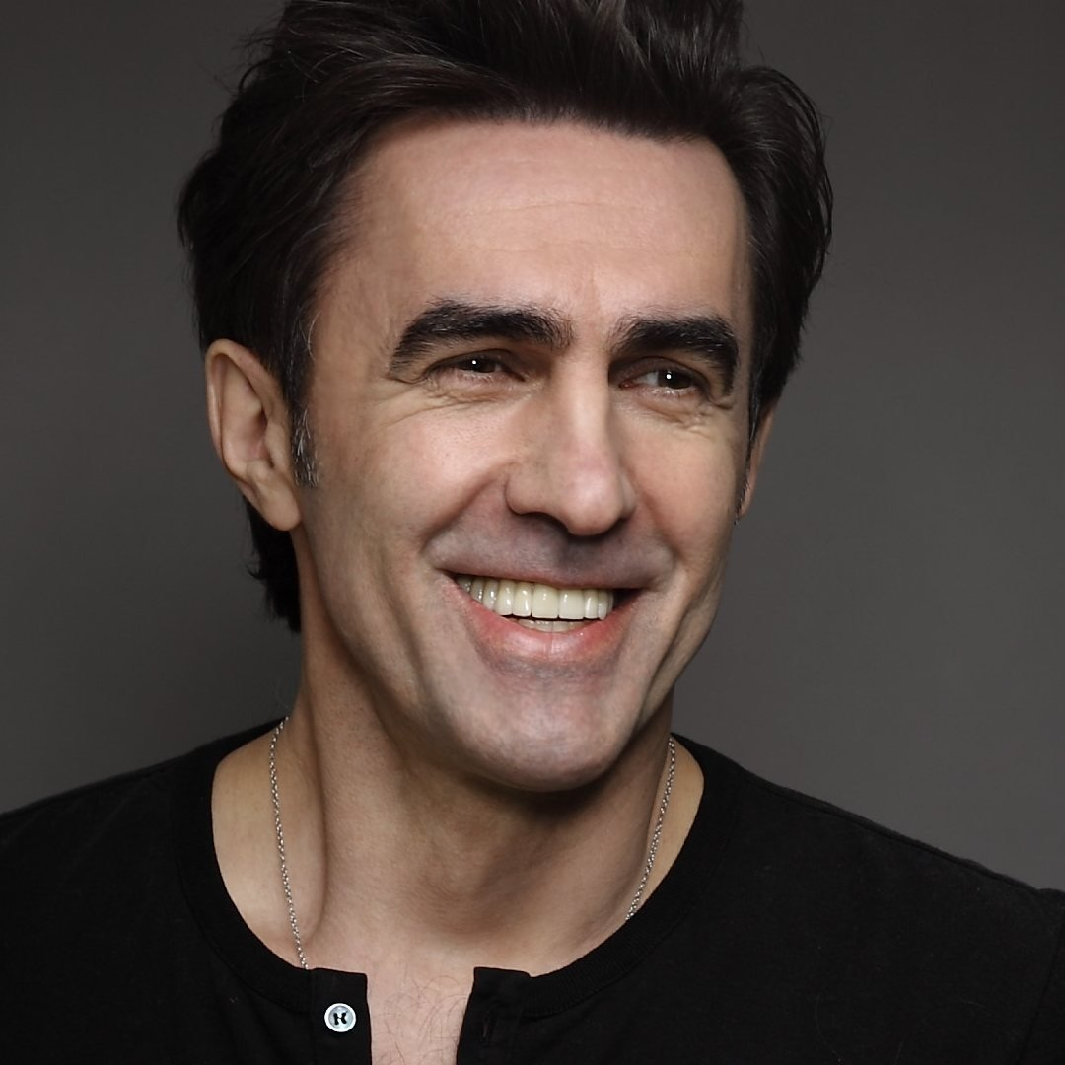
Вячеслав Бутусов
Вячесла́в Генна́дьевич Буту́сов (род. 15 октября 1961, посёлок Бугач (ныне в черте Красноярска), Красноярский край, РСФСР, СССР) — советский и российский рок-музыкант, лидер и вокалист рок-групп Nautilus Pompilius и «Ю-Питер» и новой группы «Орден Славы», писатель, архитектор, общественный деятель, Заслуженный артист Российской Федерации (2019). Лауреат Премии Ленинского комсомола (1989).

Slide 13
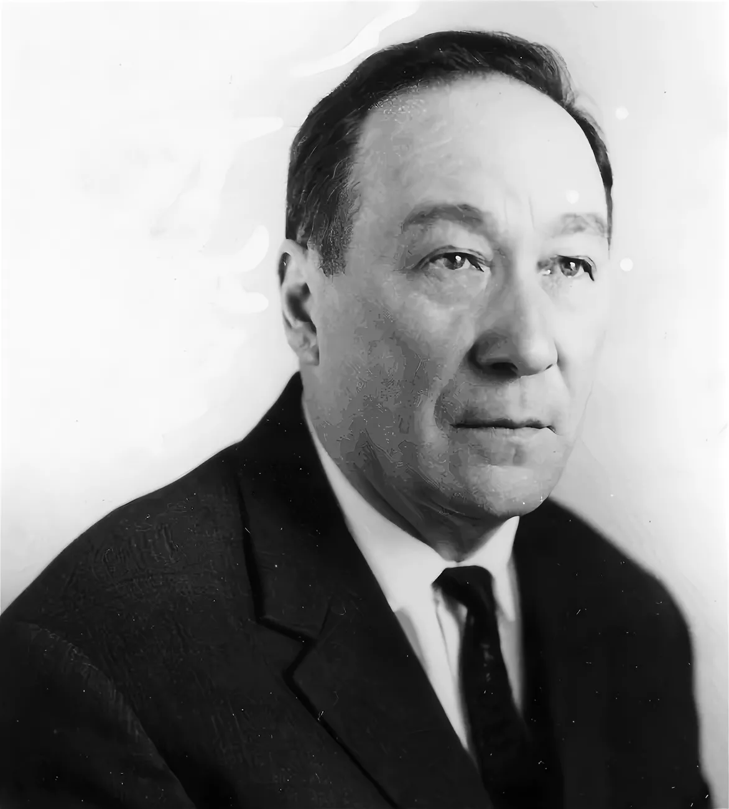
Киренский Леонид Васильевич
Российский физик, академик (с 1968). Научная, педагогическая и общественная деятельность Л. В. Киренского была неразрывно связана с Сибирью. Тридцать лет — половину жизни посвятил он становлению и развитию науки в Красноярске.
Леонид Васильевич Киренский приехал в Красноярск в сентябре 1940 г. Он без колебания выбрал Красноярск, единственный из предложенных сибирских городов. Для Леонида Васильевича идея организации академического института превратилась в осознанную необходимость, и он постоянно размышлял о возможных путях ее реализации. Киренский сумел доказать целесообразность создания института и в 1956 г. Президиум Академии наук СССР постановил: организовать в г. Красноярске Институт физики АН СССР.

Slide 14
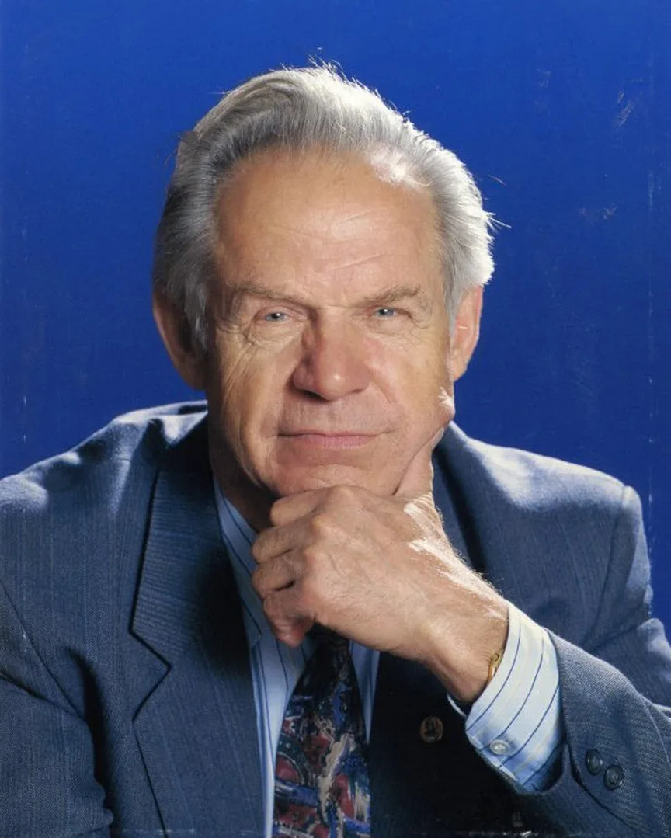
Решетнёв Михаил Фёдорович
Решетнев окончил с отличием МАИ и получил направление в ОКБ-1, где начал свою трудовую деятельность под руководством С. П. Королева. Работа в ОКБ-1 оказала глубокое влияние на формирование личности М. Ф. Решетнева как будущего ученого, конструктора и организатора работ в области ракетно-космической техники. Здесь проявились его незаурядные способности, такие как целеустремленность, организованность, принципиальность, стремление к знаниям и высокая требовательность к себе и другим. Эти черты характера способствовали выдвижению М. Ф. Решетнева в число ведущих специалистов ОКБ-1, и когда было принято стратегически обоснованное решение о создании филиалов в различных районах страны, руководителем и главным конструктором филиала в городе Красноярск-26 (ныне Железногорск) С. П. Королев

Slide 15
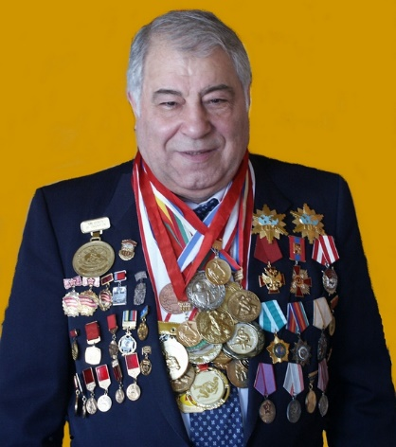
Дми́трий Гео́ргиевич Миндиашви́ли
Советский и российский спортсмен, мастер спорта СССР по вольной борьбе, тренер, советник губернатора Красноярского края по физической культуре и спорту, президент Красноярской краевой федерации вольной борьбы. Герой Труда Российской Федерации (2020).
В качестве тренера участвовал во всех летних Олимпийских играх с 1972 по 2008 годы (за исключением 1984 года, когда СССР бойкотировал Олимпиаду). Подготовил трёхкратного олимпийского чемпиона Бувайсара Сайтиева и двукратного олимпийского чемпиона Ивана Ярыгина.

Slide 16
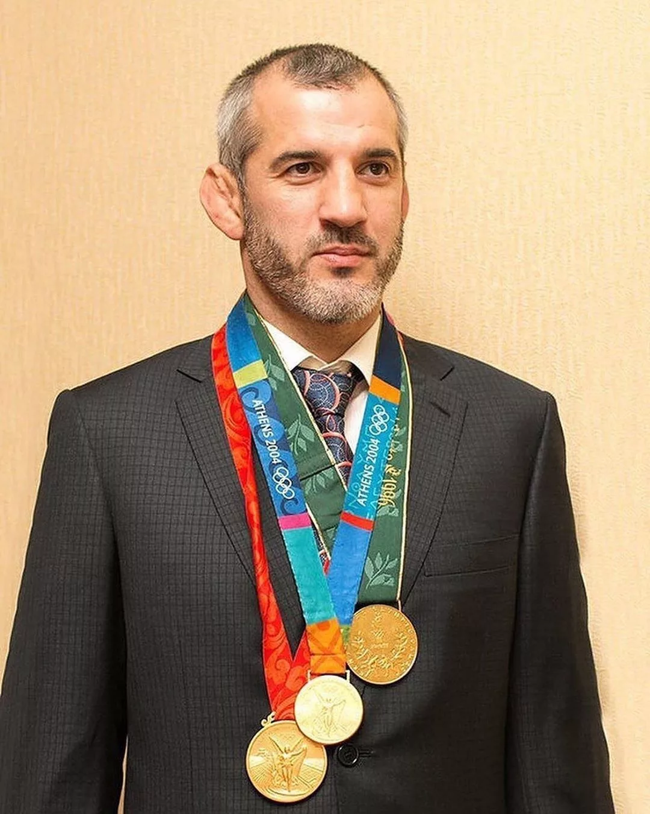
Бувайсар Сайтиев
Один из самых титулованных борцов вольного стиля в истории. Трёхкратный олимпийский чемпион (1996, 2004, 2008), шестикратный чемпион мира (1995, 1997, 1998, 2001, 2003, 2005), шестикратный чемпион Европы (1996, 1997, 1998, 2000, 2001, 2006), четырёхкратный чемпион России, семикратный победитель Красноярского турнира памяти Ивана Ярыгина, победитель Игр доброй воли 1998 года, заслуженный мастер спорта России (1995).

Slide 17
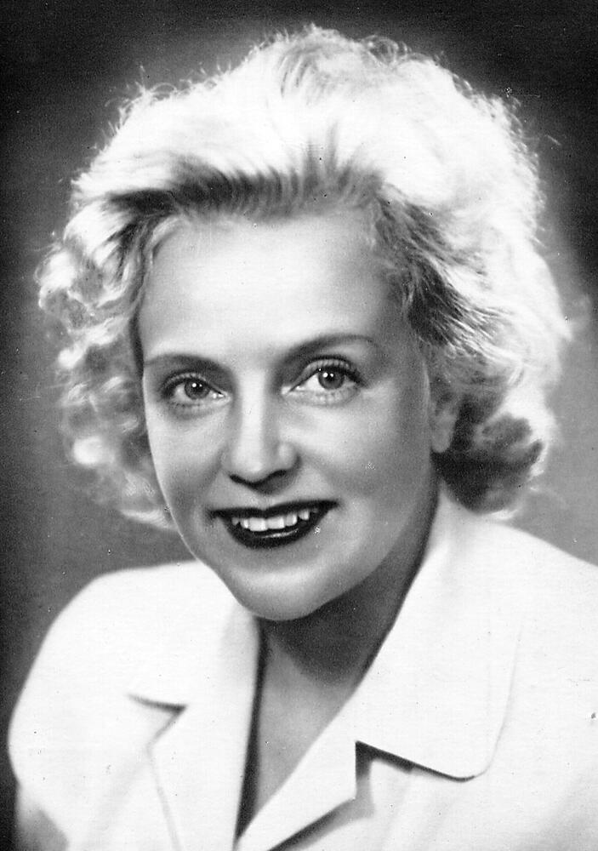
Марина Ладынина
Советская актриса; народная артистка СССР (1950), лауреат пяти Сталинских премий (1941, 1942, 1946, 1948, 1951).
Вскоре после рождения вместе с родителями переехала в село Назарово вблизи города Ачинска Енисейской губернии (ныне Красноярского края). В 16 лет стала учительницей и учила односельчан грамоте. Примерно в этом же возрасте впервые вышла на сцену самодеятельного драмкружка: играла в спектаклях и даже выступала с концертами. В 1929 году она приехала в Москву, чтобы поступить на актёрские курсы.

Slide 18
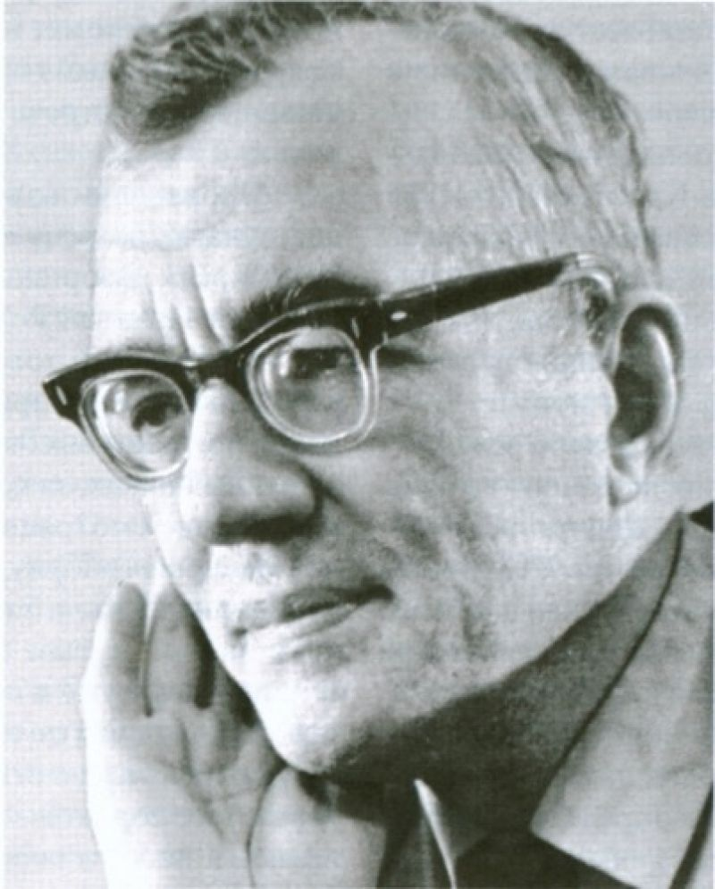
Игнатий Дмитриевич Рождественский
После окончания школы Игнатий уехал в Новоселовский район ликвидатором безграмотности и учителем начальной школы деревни Камчатка, затем переезжает в село Чалбышево Пировского района. Здесь он встретил молодую учительницу Геню Менделеевну Злотину, ставшую его женой. У них в семье было двое сыновей и три дочери.
В 1927 году, когда Игнатию было семнадцать лет, в газете «Красноярский рабочий» появилось его первое печатное стихотворение «Полк обороны». В 1934 году молодая семья уехала в Туруханск. Два года Рождественский учил старшеклассников Туруханска, одновременно учился и сам — заочно с отличием окончил Иркутский педагогический институт.
В 1936—1937 годах Игнатий Дмитриевич работал в Игарке, когда город ещё только строился. В 1941 году Рождественский выехал в Красноярск, где жил до конца жизни.

Slide 19
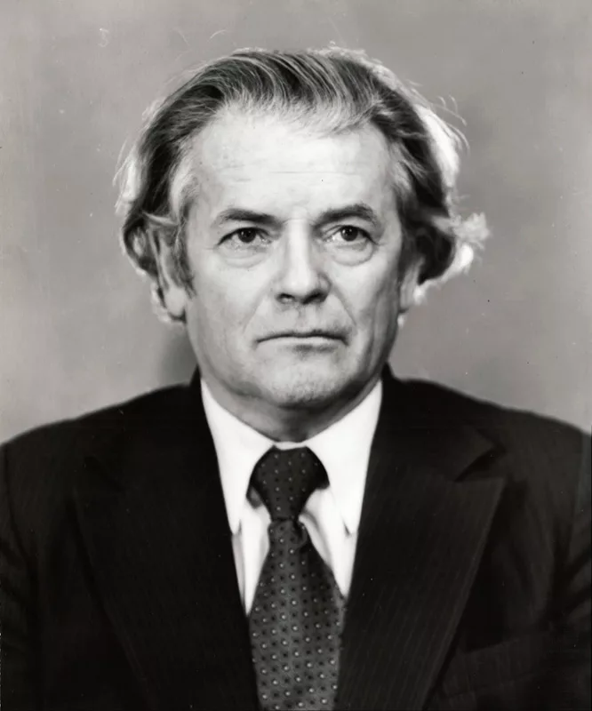
Пантелеев Иван Иванович
Писатель Иван Иванович Пантелеев родился 8 июня 1924 года в деревне Мельничная Ирбейского района. Его жизнь и творческая судьба характерны для того поколения писателей, которым в начале Великой Отечественной едва исполнилось семнадцать. Четыре с половиной года не снимал солдатскую шинель. За бои на подступах к Вене награжден орденом Отечественной войны ll степени. А потом трудные послевоенные годы – годы нелегкого труда на железной дороге и напряженной учебы в Литературном институте на семинарах Валентина Катаева и Константина Паустовского.

